Slide 1










Q.S. At-Tin dan Hadis tentang Silaturahmi

Slide 2

Tujuan Pembelajaran
Membaca Surah At-Tin dengan tartil.
Menghafal Surah At-Tin.
Menjelaskan isi kandungan Surah At-Tin.
Menunjukkan perilaku mulia dalam kehidupan sehari-hari, terutama mengenai silaturahmi.
Meneladani anjuran silaturahmi dalam hadis Rasulullah.

Slide 3
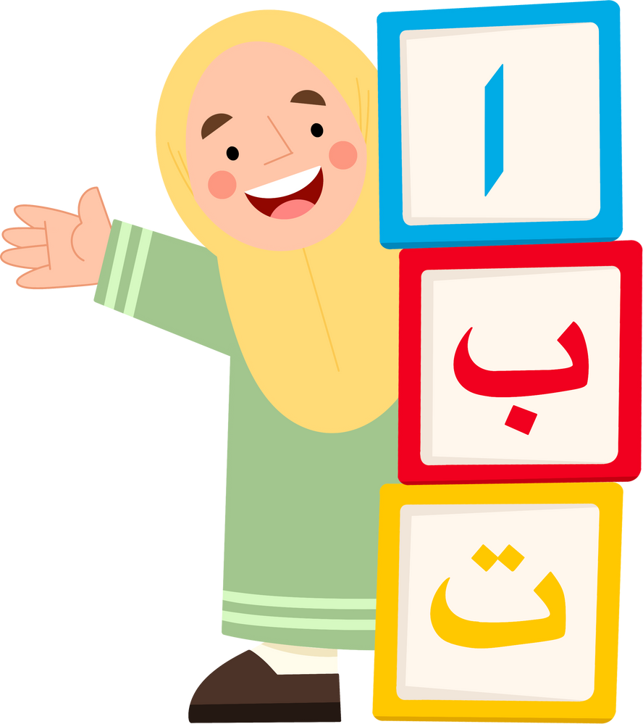
Membaca Surah At-Tin
Surah At-Tin terdiri atas 8 ayat.
Berisi tentang penciptaan manusia dalam bentuk yang sempurna dan anjuran beriman serta beramal saleh.
Silahkan buka Al-Qur’an masing-masing dan bacalah surah At-Tin dengan tartil dan penuh penghayatan.

Slide 4
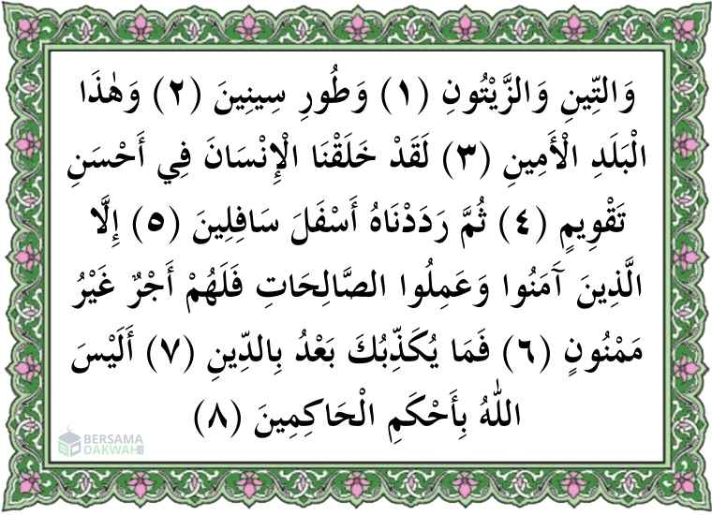
Membaca Surah At-Tin

Slide 5
Hukum Bacaan Nun Sukun dan Tanwin
Izhar Halqi
Nun sukun atau tanwin bertemu huruf:
ء ه ع ح غ خ
Dibaca jelas tanpa dengung.

Slide 6
Hukum Bacaan Nun Sukun dan Tanwin
Idgam Bigunnah
Nun sukun atau tanwin bertemu huruf: ي ن م و
Dibaca masuk dan berdengung

Slide 7
Hukum Bacaan Nun Sukun dan Tanwin
Idgam Bilagunnah
Nun sukun atau tanwin bertemu huruf: ل ر
Dibaca masuk tanpa dengung.

Slide 8
Hukum Bacaan Nun Sukun dan Tanwin
Ikhfa’ Hakiki
Nun sukun atau tanwin bertemu 15 huruf ikhfa’.
Dibaca samar dengan dengung ringan

Slide 9
Hukum Bacaan Nun Sukun dan Tanwin
Iqlab
Nun sukun atau tanwin bertemu huruf ب.
Dibaca seperti mim disertai dengung.

Slide 10

Tips Menghafal
Surah At-Tin
Menghafal Surah At-Tīn itu mudah.
Mulailah dari satu ayat, lalu tambahkan ayat berikutnya.
Ulangi hafalan beberapa kali.
Bacalah Surah At-Tīn saat salat setelah Al-Fātihah.
Hafalkan bersama teman secara bergantian.

Slide 11

Kandungan Surah At-Tin
Allah Swt. menciptakan manusia dalam bentuk terbaik.
Orang yang bersyukur, beriman, dan beramal saleh akan mendapat surga.
Orang yang kufur dan tidak beramal saleh akan masuk neraka.
Allah adalah hakim yang Maha Adil.

Slide 12

Hikmah Surah At-Tin
Bersyukur atas nikmat penciptaan manusia yang sempurna.
Berusaha menjaga iman dan melakukan amal saleh setiap hari.
Menjauhi perbuatan kufur dan kelalaian agar tidak merugi.
Meyakini bahwa balasan Allah Swt. sangat adil dan sempurna.

Slide 13
Hadis tentang Silaturahmi
ومَن كانَ يُؤْمِنُ باللَّهِ واليَومِ الآخِرِ فَلْيَصِلْ رَحِمَهُ
Artinya:
“Barang siapa yang beriman kepada Allah dan hari akhir, maka hendaklah mempererat silaturahmi”
(Muttafaq ‘Alaih dari Abu Hurairah r.a.).

Slide 14

Makna Hadis
tentang Silaturahmi
Silaturahmi merupakan tanda keimanan kepada Allah dan hari akhir.
Iman yang benar tercermin dalam perbuatan, termasuk menjaga hubungan baik.
Menjalin silaturahmi membawa keberkahan dan pahala dari Allah Swt.

Slide 15

Kesimpulan
Surah At-Tīn mengajarkan bahwa manusia diciptakan dengan sebaik-baiknya bentuk dan dimuliakan karena ketakwaannya. Hadis Rasulullah menekankan pentingnya menjaga silaturahmi sebagai bukti keimanan

Slide 16

Terima Kasih
Sampai jumpa di sesi pembelajaran berikutnya!

